Slide 1
DESAPEGO

Slide 2
¿QUE SIGNIFICA PARA TI EL APEGO?

Slide 3
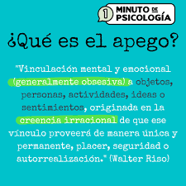
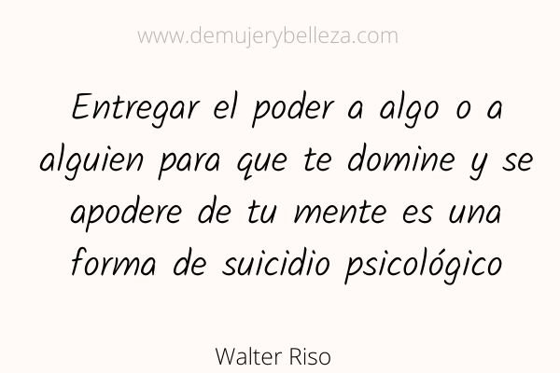
PARA DEFINIR DESAPEGO, PRIMERO HAY QUE ENTENDER QUÉ ES EL APEGO:
“EL APEGO ES UN ESTADO EMOCIONAL DE DEPENDENCIA A UNA COSA, A UNA SITUACIÓN O PERSONA”.

Slide 4
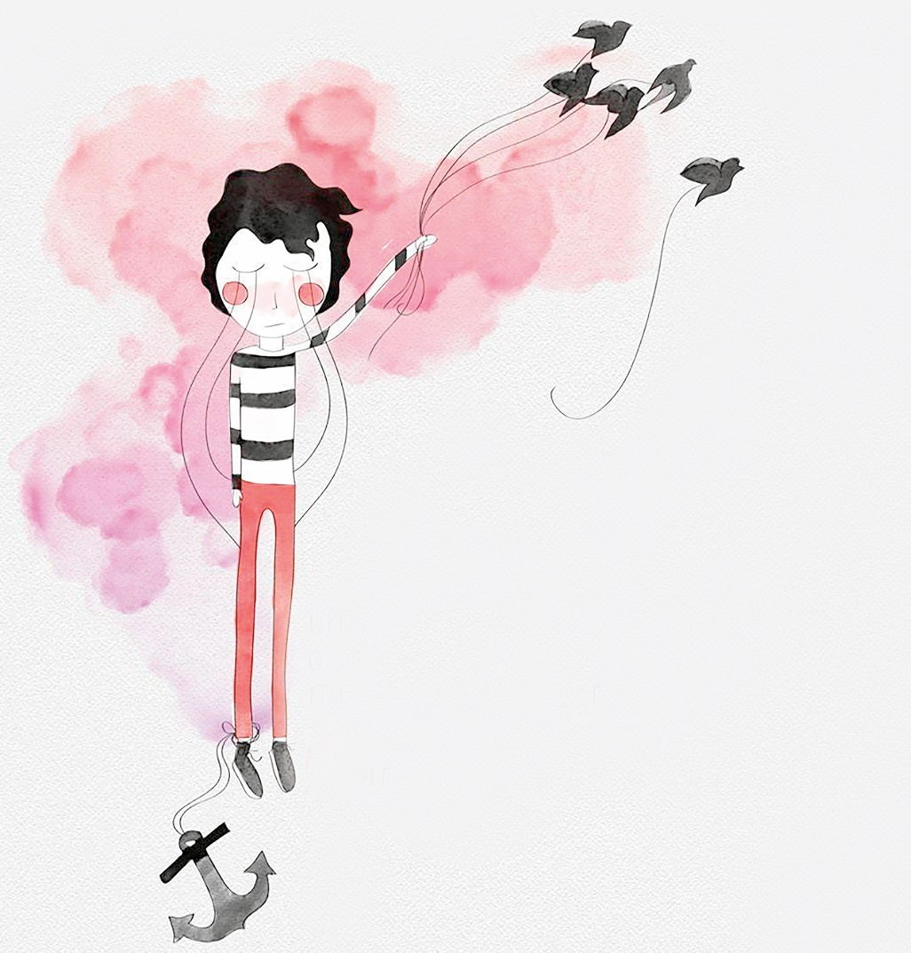
EL PRIMERO EN DEFINIRLO FUE EL PSICÓLOGO JOHN BOWLBY. SEGÚN ÉL, LA CONDUCTA DE APEGO TIENE DOS FUNCIONES BÁSICAS: UNA FUNCIÓN BIOLÓGICA, QUE ES OBTENER PROTECCIÓN PARA ASEGURAR LA SUPERVIVENCIA, Y LA OTRA DE CARÁCTER MÁS PSICOLÓGICO, LA DE ADQUIRIR SEGURIDAD
EL APEGO EN LA INFANCIA ES NECESARIO PARA CRECER PORQUE TE NUTRE, SOBRE TODO, EMOCIONALMENTE Y TE AYUDA A SALIR AL MUNDO MÁS SEGURO.
PERO ESTE APEGO PUEDE CONVERTIRSE EN NECESIDAD DEL OTRO PARA SENTIRME SEGURO Y ESTO EN LA EDAD ADULTA ES UN PROBLEMA. EL APEGO A UNA PERSONA, A UNA SITUACIÓN O A UNA COSA PUEDE LLEVARME A PENSAR QUE ES IMPRESCINDIBLE EN MI VIDA

Slide 5
ENTONCES…¿EL APEGO ES BUENO
O MALO…?
EL APEGO DEBE DE DAR PASO
AL DESAPEGO…

Slide 6
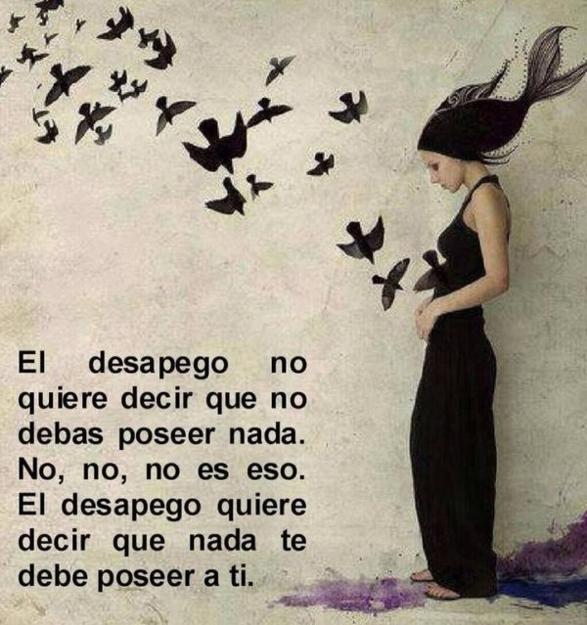
EL DESAPEGO NO SIGNIFICA ROMPER VÍNCULOS CON TODO AQUELLO QUE ES IMPORTANTE PARA MÍ, NI SIQUIERA SIGNIFICA DEJAR DE TENER OBJETIVOS O DE QUERER COSAS.
MÁS BIEN SIGNIFICA QUE AUNQUE YO QUIERA ALGO, NO LO NECESITO PARA VIVIR FELIZ.

Slide 7
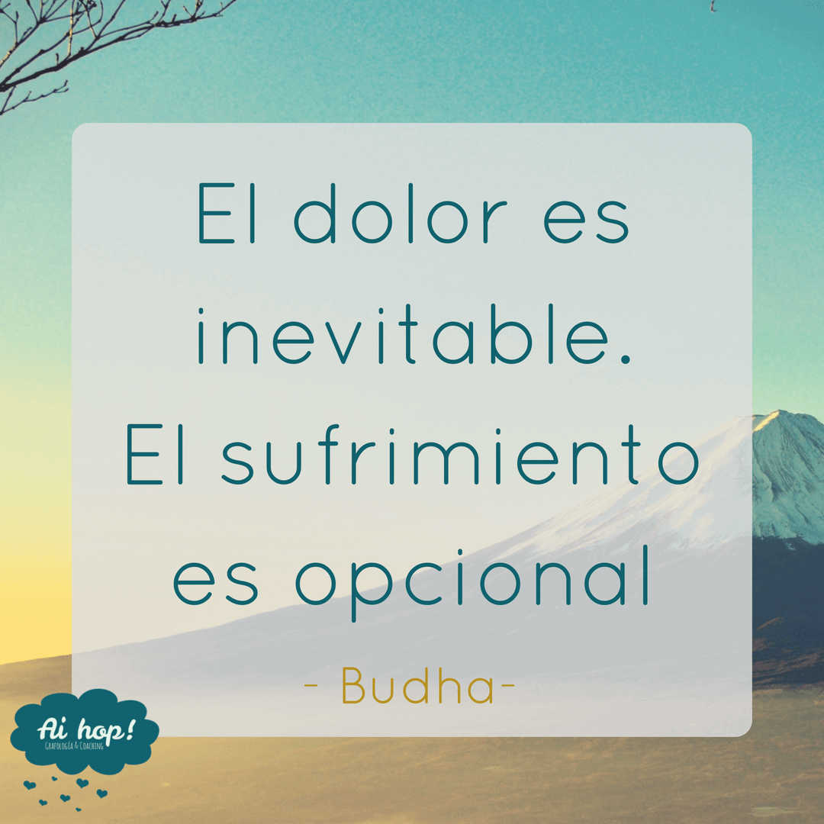
ESTE ES EL PODER DEL DESAPEGO, NO DEJO DE QUERER COSAS O A PERSONAS, SIMPLEMENTE DEJO DE AFERRARME A ELLO COMO SI FUERA LO ÚNICO IMPORTANTE
EN NUESTRAS RELACIONES PERSONALES, EL DESAPEGO ES CLAVE PARA NUESTRO BIENESTAR. EL AMOR DEJA DE SER NECESIDAD PARA SER SOLO AMOR.
“DESAPEGO ES APRENDER A AMAR, A APRECIAR LO QUE TENEMOS Y A INVOLUCRARNOS EN LAS RELACIONES DE UNA MANERA MÁS SANA Y EQUILIBRADA”

Slide 8
QUÉ IMPLICA PRACTICAR EL DESAPEGO
PRACTICAR EL DESAPEGO ES, POR TANTO, EL PRIMER PASO PARA ALCANZAR ESE ESTADO DE BIENESTAR.
ES PERMITIRNOS SER MÁS LIBRES, MÁS LIGEROS, MENOS AFERRADOS A LO QUE TENEMOS O LO QUE NOS FALTA.
ES VIVIR DESDE EL CORAZÓN SIN TENER QUE NECESITAR DE FORMA COMPULSIVA NADA NI A NADIE. A SU VEZ, SIGNIFICA TAMBIÉN PODER Y SABER DARNOS A LOS DEMÁS CON AUTENTICIDAD Y SIN PRESIONES.

Slide 9
LEYES DEL DESAPEGO
1.- CRECIMIENTO PERSONAL
RESPONSABILIDAD
DESPEGARNOS DE LAS OPINIONES
AJENAS
NO PONGAS TUS EXPECTATIVAS EN
LOS DEMAS
CULTIVA TU PROPIA FELICIDAD

Slide 10
2.- VIVE EL PRESENTE
ACEPTA LA REALIDAD.
NO VIVAS ANCLADO AL PASADO.
SANAR LAS HERIDAS
PERDONAR
AGRADECE LO QUE TIENES

Slide 11
3.- PROMUEVE TU LIBERTAD Y LA DE LOS DEMAS
APRENDER A LIMAR MIEDOS PARA AMAR DE FORMA MÁS AUTÉNTICA Y RESPETUOSA.
ES SABER DAR Y PERMITIRNOS RECIBIR SIN PRESIONES, SIN NECESIDADES CIEGAS, SIN ANSIEDADES O CON EL ETERNO TEMOR A SER ABANDONADOS.
ES PREFERIR SIN NECESITAR AL OTRO.
NO SOMOS RESPONSABLES DE LA VIDA DE LOS DEMAS.

Slide 12
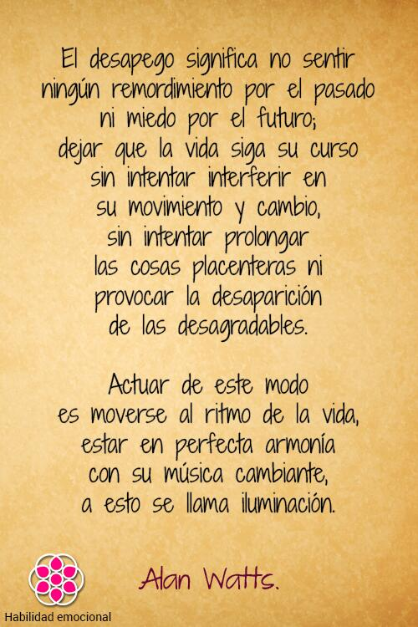
4.- ASUME LAS PERDIDAS
IMPERMANENCIA EN LA VIDA
LOS CAMBIOS
CAPACIDAD DE AMAR

Slide 13
PRACTICAR EL DESAPEGO
IDENTIFICAR EMOCIONES Y SENTIMIENTOS.
QUE PROPOSITO CUMPLEN EN TU VIDA.
AUN CUMPLE ESE PROPOSITO.
AGRADECE LO QUE HIZO POR TI.
DEJALO IR.

Slide 15
“ TODO LO QUE NECESITAS PARA SER FELIZ YA VA CONTIGO, DEJA DE BUSCARLO FUERA Y PRACTICA EL DESAPEGO.
SI NO CONSEGUIMOS LIBERAR LAS ATADURAS DURANTE NUESTRA VIDA, ¿CÓMO PODREMOS TENER ESPERANZA DE LIBERLAS DURANTE LA MUERTE?’
EL DESAPEGO EMOCIONAL ES AQUELLA CAPACIDAD QUE TENEMOS PARA HACERNOS NADA Y CONSEGUIR LLEGAR A SER PERSONAS ENTERAS
PARA CONSEGUIR ADQUIRIR ALGO EN EL UNIVERSO FÍSICO, TENEMOS QUE RENUNCIAR A NUESTRO APEGO. NO RENUNCIAREMOS A LA INTENCIÓN DE PODER CUMPLIR EL DESEO QUE TENEMOS, VAMOS A RENUNCIAR AL INTERÉS QUE TENEMOS POR EL RESULTADO

Slide 16
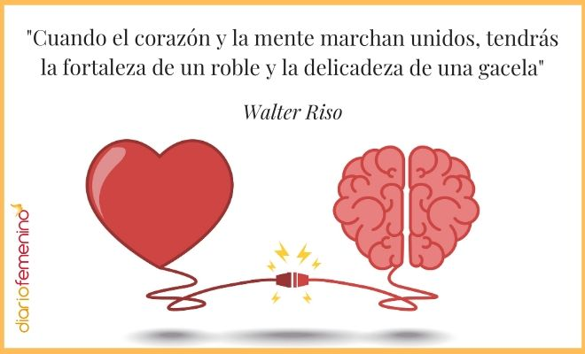

Slide 17
MUCHAS
GRACIAS

